Slide 1
درخت
Tree

Slide 2
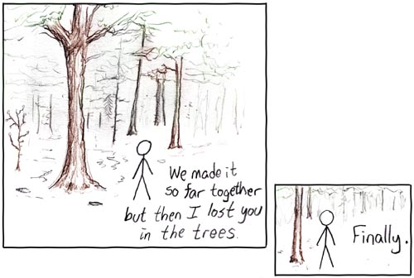
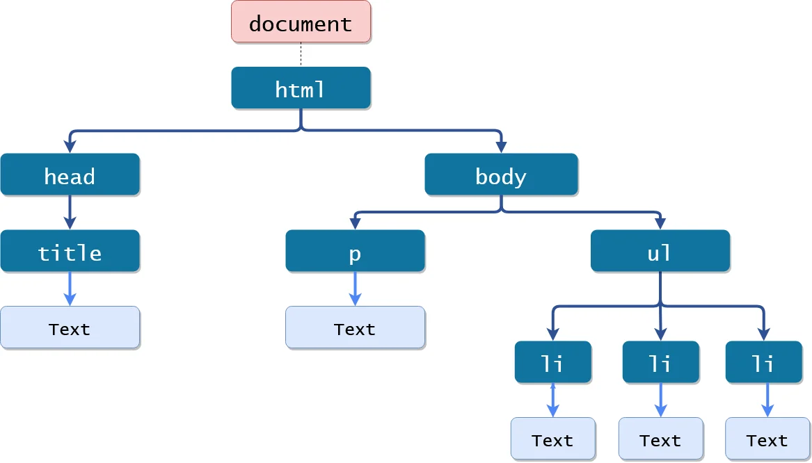
تعریف درخت
درخت ساختمان داده‌ای غیرخطی است، زیرا داده‌ها را نه به صورت متوالی، بلکه به صورت سلسله‌مراتبی (والد-فرزندی) ذخیره می‌کند.

Slide 3
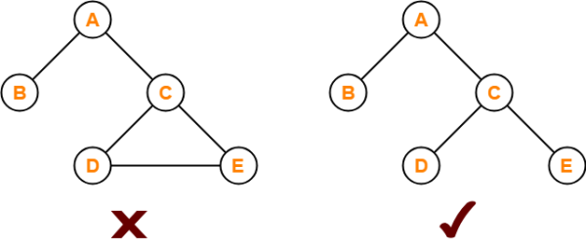
تعریف درخت
درخت نوعی گراف همبند است که شامل دور(مسیر بسته) نمی باشد. در درخت عناصر اطلاعاتی به کمک انشعاباتی به یک دیگر متصل شده اند و به صورت سلسله مراتبی نمایش داده می شوند.
به عبارت دیگر درخت مجموعه ای است متناهی از یک یا چند گره که یک گره خاص را بنام ریشه مشخص کرده ایم و سایر گـره هـا بـه مجموعـه هـای مجزایـی تقسـیم مـی شـوند که هر مجموعه خود یک درخت است. این زیر مجموعه ها زیر درخت ریشه نامیده می شوند.
گراف سمت راست یک درخت را نمایش می دهد ولی گراف سمت چپ چون دارای یک دور (مسیر بسته) است نمی تواند درخت باشد.

Slide 4
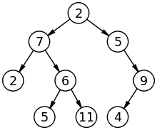
ویژگی های مهم ساختمان داده درخت
بین هر دو گره یک درخت یک و فقط یک مسیر وجود دارد.
درختی با n گره دقیقا دارای (n-1) لبه است.
یک گراف می تواند یک درخت نیز باشد اگر و فقط اگر دارای کمینه پیوستگی باشد.
هر گراف همبند با n گره و (n-1) لبه قطعا یک درخت است.

Slide 5
مزیت های مهم درخت
درختان روابط ساختاری را در داده ها منعکس می کنند
درختان برای نشان دادن ساختار سلسله مراتبی استفاده می شوند
درختان مکانیزم درج و جستجوی کارآمدی را فراهم می کنند
درختان داده های بسیار انعطاف پذیری هستند که امکان جابجایی درختان فرعی را با حداقل تلاش فراهم می کنند

Slide 6
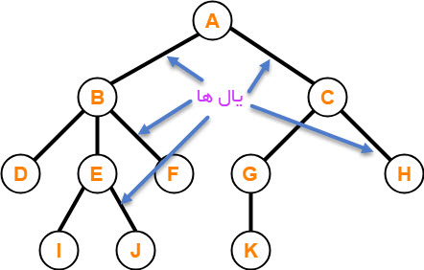
اجزا و ویژگی های درخت
گره Node
داده ها در درخت در ساختاری به نام گره قرار دارند. هر گره حاوی اطلاعات و پيوند هايی به ديگر گره های درخت است.
یال Edge
همانند گراف های دیگر اتصال دو گره مجاور یال نام دارد.
درجه Degree
تعداد زیردرخت های یک گره را درجه آن گره می گوییم و درجه یک درخت برابر با بزرگ ترین درجه گره های آن درخت است. به درختی که درجه آن یک باشد، درخت Unery گفته می شود.
شکل بالا نشان دهنده یک درخت با 11 گره و 10 یال است.

Slide 7
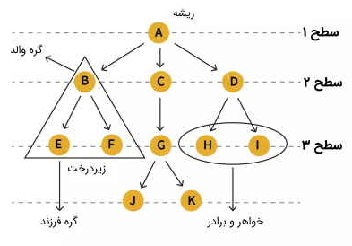
ریشه Root :
ساختار داده درختی، گره ریشه اولین گره یا گره والد است. گره ریشه گرهی است که کل درخت از آن سرچشمه می‌گیرد. گره ریشه والد ندارد و فقط دارای گره‌های فرزند است. در تصویر، گره A ریشه درخت محسوب می‌شود.
گره والدParent Node :
گره‌ای که بلافاصله ماقبل یک گره مفروض قرار دارد، گره والد آن گره مفروض نامیده می‌شود. در تصویر،B والدE وF است.
گره فرزند Childe Node :
همه گره‌هایی که بلافاصله بعد از یک گره مفروض قرار دارند و وارث آن به حساب می‌آیند، فرزندان آن گره مفروض هستند. در تصویر،F وE فرزندانB محسوب می‌شوند.
برگ Leaf:
گره‌ای که هیچ فرزندی ندارد، برگ نامیده می‌شود. معمولاً گره‌های مرزی یک درخت یا آخرین گره‌های درخت، برگ‌های درخت نامیده می‌شوند. در تصویر، E، F ، J ، K ، H ، I گره‌های برگ هستند.

Slide 8
گره داخلیInternal Node :
گره‌ای که حداقل یک فرزند داشته باشد، به عنوان گره داخلی شناخته می‌شود. در تصویر، تمام گره‌ها به جز E ، F ، J ، K ، H ، I داخلی هستند.
گره اجدادیAncestor Node :
اجداد یک گره، همه گره‌های پیشین از ریشه تا آن گره هستند. یعنی والدین در نسل‌های مختلف مربوط به یک گره خاص، اجداد آن گره هستند. در تصویر،A ،C وG اجداد گره‌هایK وJ هستند.
نسل Descendant :
گره‌ای که بلافاصله بعد از یک گره مفروض قرار می‌گیرد از نسل آن گره مفروض نامیده می‌شود. در تصویر، K از نسل G است.

Slide 9
همزاد Siblings :
همزاد در زندگی واقعی به معنای افرادی با والدین یکسان است، به طور مشابه در مورد درختان، گره‌هایی با والدین مشترک، همزاد در نظر گرفته می‌شوند. در تصویر،H وI همزاد هستند.
مسیر Path :
مسیر، تعدادی یال متوالی از گره مبدا تا گره مقصد است. در تصویر، A ، C ، G ، K مسیری از گره A به K به حساب می‌آید.
زیردرخت Sub Tree:
نوادگان یک گره، نشان دهنده زیردرخت هستند. درخت به عنوان یک ساختمان داده بازگشتی می‌تواند شامل بسیاری از زیردرخت‌ها در داخل خود باشد. در تصویر، گره‌هایB ،E ، F نشان دهنده یک زیردرخت هستند.

Slide 10
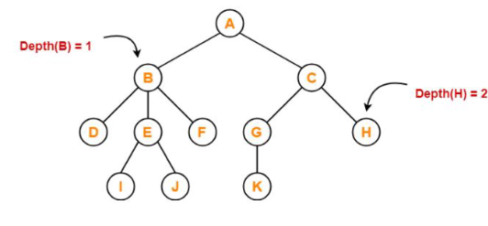
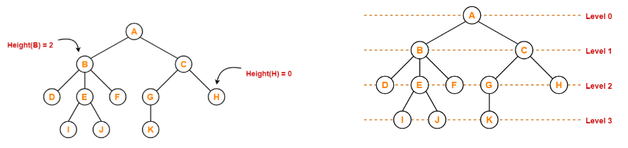
ارتفاع گره Height of Node :
ارتفاع یک گره نشان دهنده تعداد یال‌های طولانی‌ترین مسیر بین آن گره و یک برگ است. ارتفاع درخت فاصله ریشه تا دورترین گره برگ است.
سطح گره Levels of Node :
گره ها به تعداد یالی که از ریشه فاصله دارند شماره سطح می گیرند (سطح ریشه را برخی صفر و برخی یک میگیرند)
عمق گره Depth of Nodel:
فاصله یک گره تا ریشه است.

Slide 11
بازدید Visiting :
هنگامی که مطابق با برنامه، پیمایش به یک گره خاص انجام می‌شود، بررسی یا دسترسی به مقدار گره جاری، بازدید نامیده می‌شود.
پیمایش Traversing:
پیمایش، فرآیند بازدید از یک گره با ترتیب و نظمی خاص است. سه نوع پیمایش وجود دارد:
پیمایش میان ‌ترتیب
پیمایش پیش‌ترتیب
پیمایش پس‌ترتیب

Slide 12
پیمایش درخت :
پیمایش اول سطح BFS - هدف ما ملاقات نزدیکترین گره ملاقات نشده به ریشه است
پیمایش اول عمق DFS - قصد ما ملاقات دورترین گره ممکن از گره ریشه است
پیش ترتیب preorder
میان ترتیب inorder
پس ترتیب postorder

Slide 13
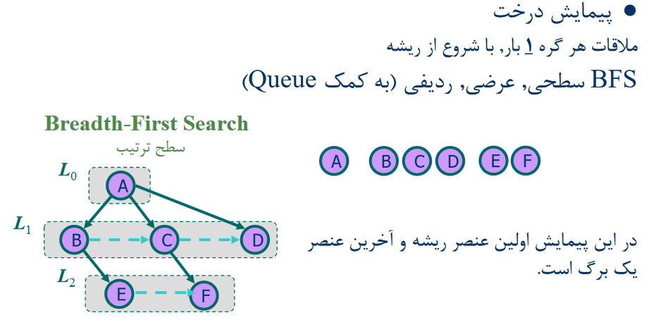
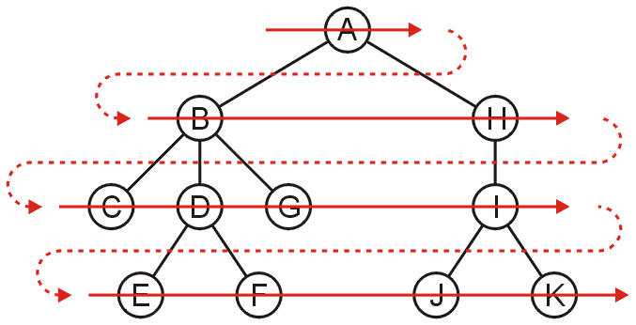
Breadth First Traverse

Slide 14
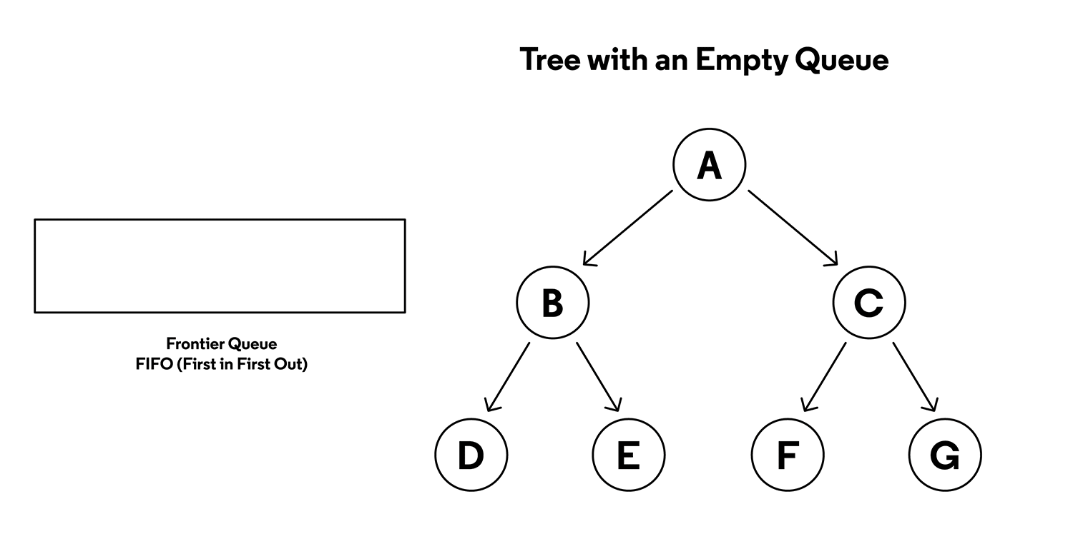
Breadth First Traverse

Slide 15
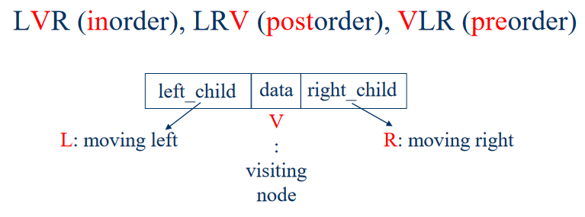
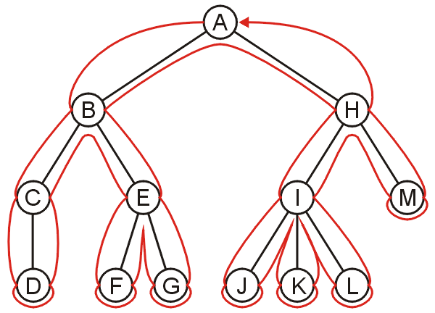
Depth First Traverse
اگرL را حرکت به چپ،R را حرکت به راست،V را رسیدن به گره در نظر بگیریم، برای پیمایش یک درخت شش ترکیب ممکن زیر وجود خواهند داشت: RLV, RVL, VRL, VLR, LRV, LVR
اما اگر تنها حالتی را در نظر بگیریم که ابتدا به سمت چپ و بعد به راست حرکت کنیم در این صورت فقط سه ترکیب وجود خواهد داشت: VLR, LRV, LVR

Slide 16
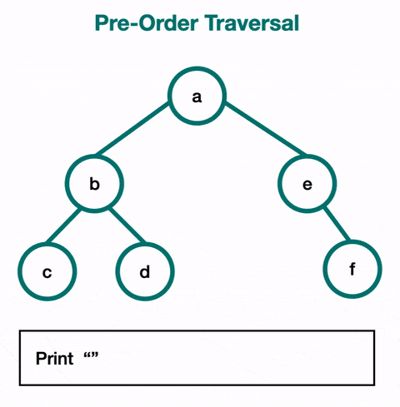
پیش ترتیب preorder:
روال این پیمایش به‌این‌صورت است که ابتدا ریشه بعد درخت چپ و در نهایت درخت راست پیمایش می‌شوند.

Slide 17
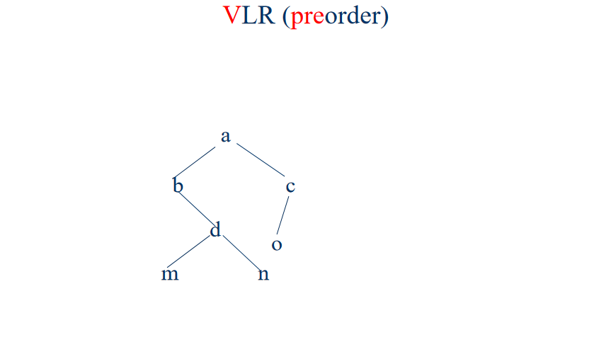

Slide 18

میان ترتیب inorder:
روال این پیمایش به‌این‌صورت است که ابتدا زیر درخت چپ، بعد ریشه و در نهایت درخت راست پیمایش می‌شوند.

Slide 19
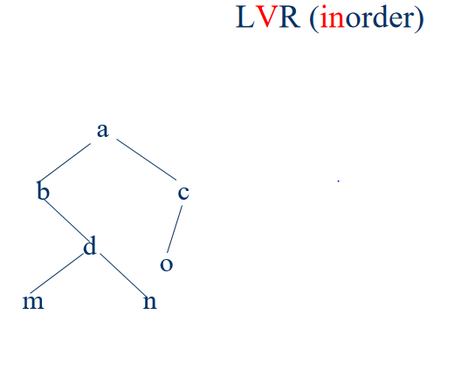

Slide 20
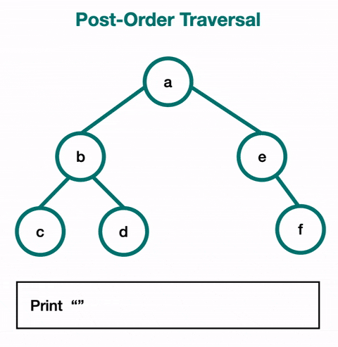
پس ترتیب postorder:
روال این پیمایش به‌این‌صورت است که ابتدا زیر درخت چپ، بعد زیر درخت راست و در نهایت ریشه پیمایش می‌شوند.

Slide 21
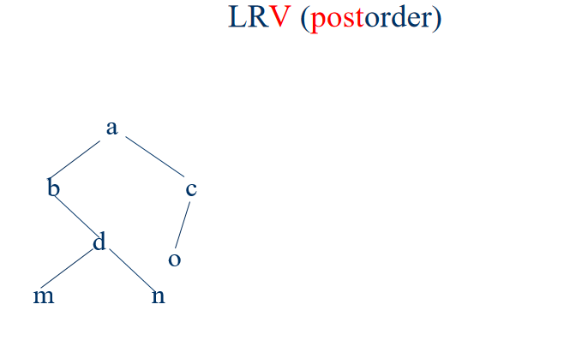

Slide 22
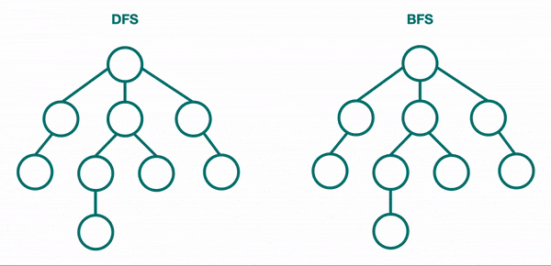

Slide 23
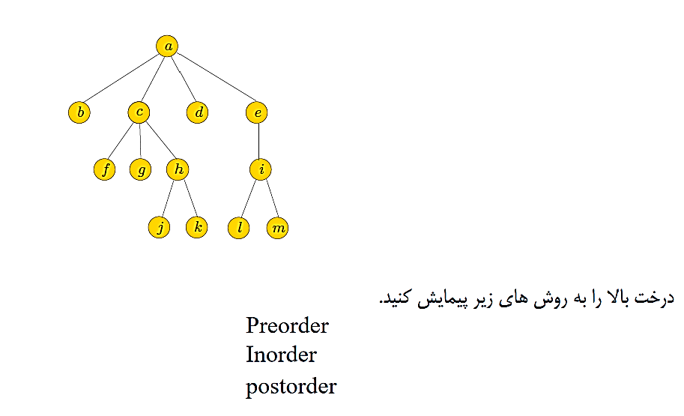

Slide 24
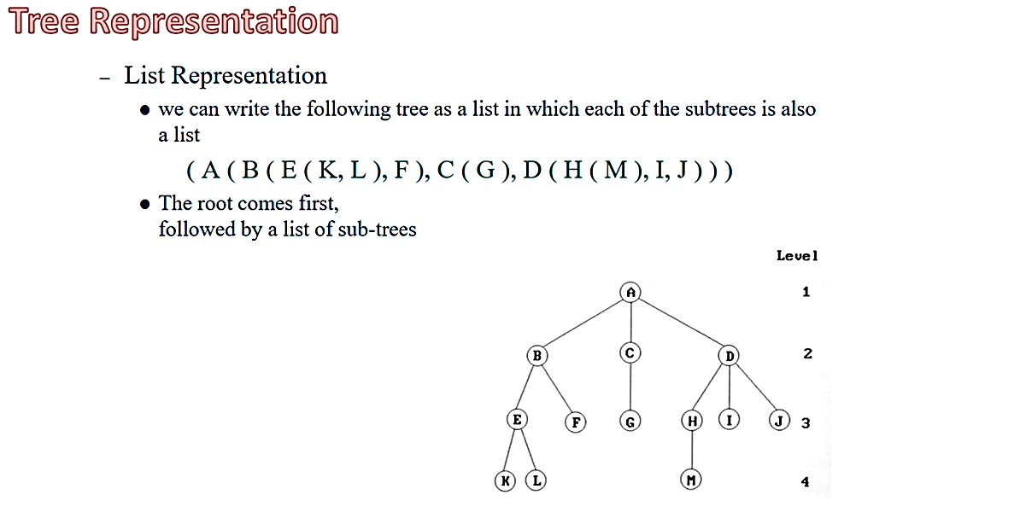

Slide 25
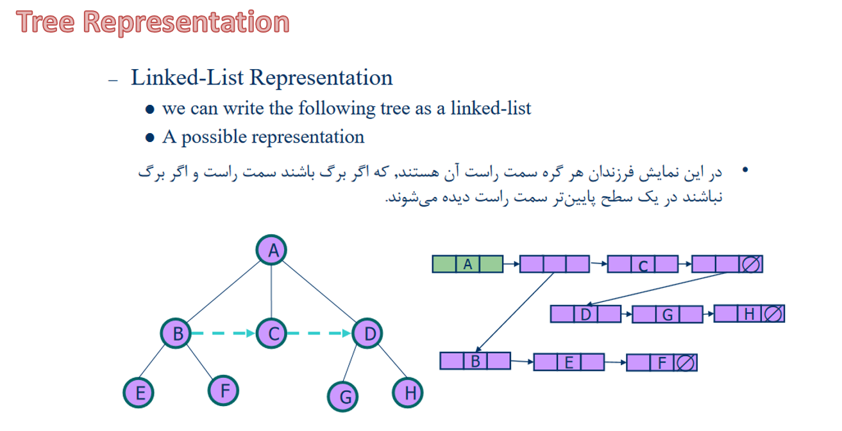

Slide 26
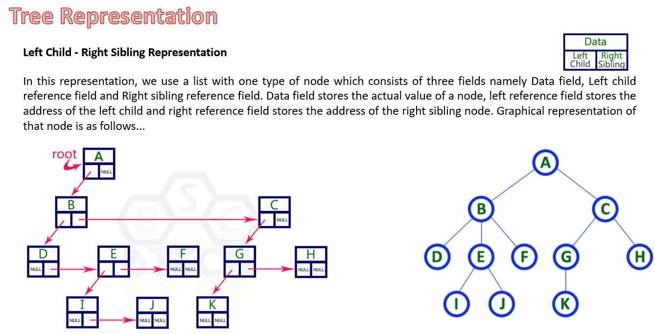

Slide 27
Binary Tree

Slide 28
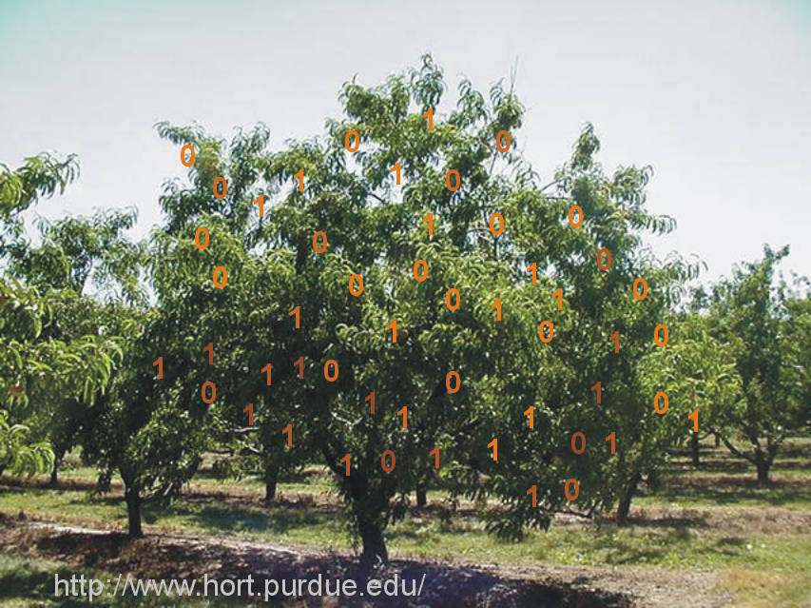
این یک درخت دودویی محسوب نمی شود!!!!!!!

Slide 29
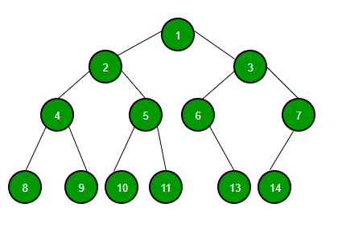
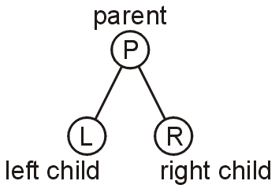
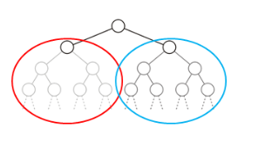
درخت دودویی به عنوان یک ساختار داده درختی تعریف می شود که در آن هر گره حداکثر 2 فرزند دارد. از آنجایی که هر عنصر در یک درخت باینری می تواند تنها 2 فرزند داشته باشد، ما معمولاً آنها را فرزند چپ و راست می نامیم.

Slide 30
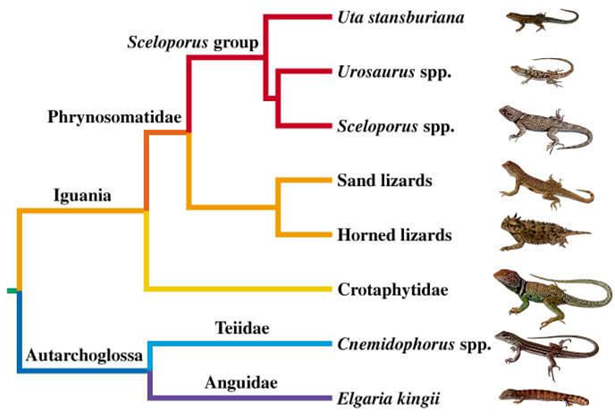
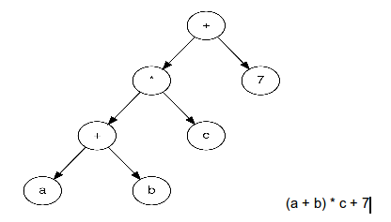
تعداد دلخواه نود فرزند در درختان عمومی اغلب غیر ضروری است - بسیاری از درختان واقعی به دو شاخه محدود می شوند.
درخت های عبارت با استفاده از عملگرهای باینری
درخت اجدادی یک فرد، والدین، پدربزرگ و مادربزرگ و غیره.
درختان فیلوژنتیک
الگوریتم های رمزگذاری بدون تلفات
همچنین مشکلاتی در مورد درختان عمومی وجود دارد:
هیچ نظم طبیعی بین یک گره و فرزندانش وجود ندارد

Slide 31
Terminology
درخت دودویی پر (Full):
درخت دودویی پر درختی است که در آن همه گره ها دارای 0 یا 2 فرزند هستند. به عبارت دیگر، درخت دودویی کامل، درختی باینری است که در آن همه گره ها، به جز گره های برگ، دو فرزند دارند.
درخت باینری کامل (Complete):
درخت دودویی کامل نوع خاصی از درخت دودویی است که تمام سطوح درخت به طور کامل پر می شوند به جز گره های پایین ترین سطح که تا حد امکان از سمت چپ پر می شوند.
درخت دودویی تکامل یافته (Perfect):
درخت دودویی تمامل یافته نوع خاصی از درخت دوتایی است که در آن تمام گره های برگ در عمق یکسان هستند و همه گره های غیربرگی دارای دو فرزند هستند. به عبارت ساده، این بدان معنی است که تمام گره های برگ در حداکثر عمق درخت قرار دارند و درخت کاملاً بدون هیچ شکافی پر شده است.

Slide 32
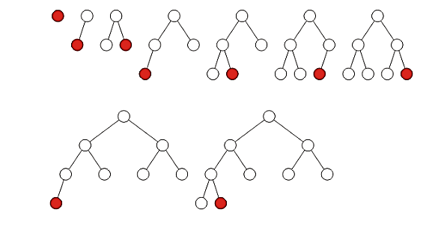
یک درخت باینری کامل که در هر عمق خود از چپ به راست پر شده است

Slide 33
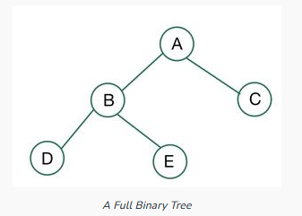
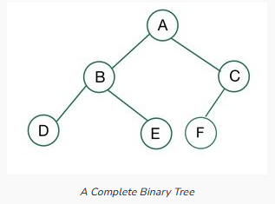
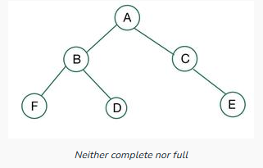
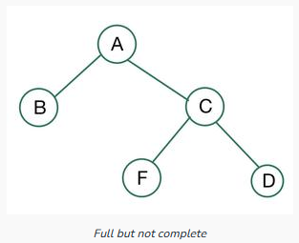
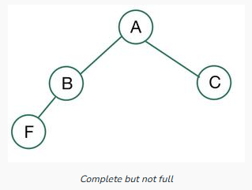
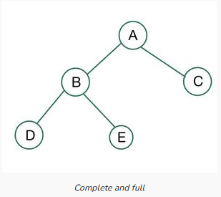

Slide 34
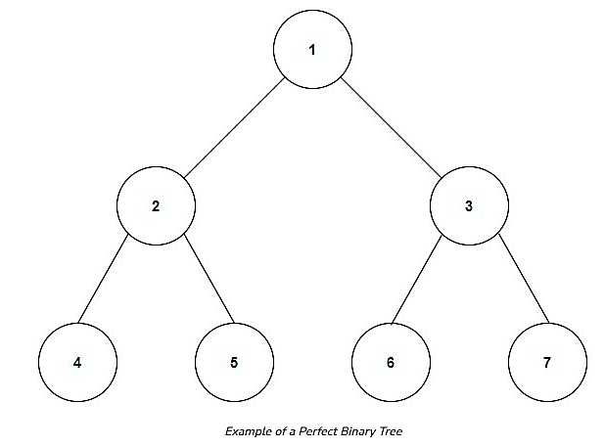
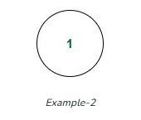
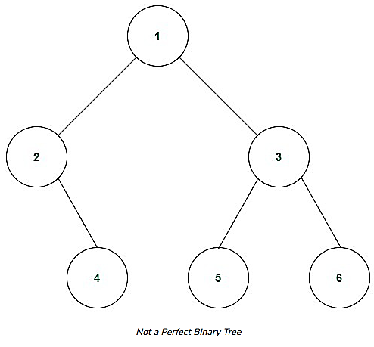
یک گره با یک نود یک درخت باینریperfect محسوب می شود

Slide 35
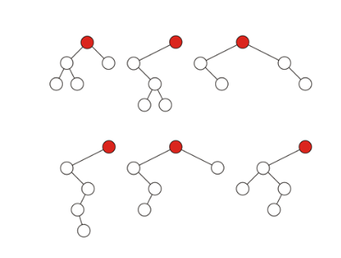
مثال هایی از نمونه مختلف ساخت درختان دودویی با پنج گره:

Slide 36
Property
حداکثر تعداد گره ها در یک درخت باینری با ارتفاع h
اگر همه سطوح دارای حداکثر گره باشند، یک درخت دارای حداکثر گره است. بنابراین حداکثر تعداد گره ها در یک درخت باینری با ارتفاع h برابر خواهد بود
1 + 2 + 4 + .. + 2^{h-1}
این یک سری هندسی ساده با قدر نسبت 2 است و مجموع این سری برابر با 2^{h}– 1 خواهد بود.
در برخی کتاب ها ارتفاع ریشه 0 در نظر گرفته شده است. در این صورت فرمول فوق به صورت 2^{h+1} – 1 خواهد بود.

Slide 37
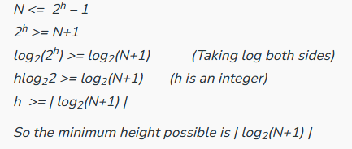
Property
در یک درخت باینری با N گره، حداقل ارتفاع ممکن یا حداقل تعداد سطوحLog₂(N+1) است:
هر سطح باید حداقل یک عنصر داشته باشد، بنابراین ارتفاع نمی تواند بیشتر ازN باشد.
یک درخت باینری با ارتفاع h می تواند حداکثر 2^{h} – 1 گره داشته باشد. بنابراین تعداد گره ها کمتر یا مساوی این مقدار حداکثر خواهد بود.

Slide 38
Property
یک درخت باینری با تعداد L برگ، دارای حداقل | Log₂L |+ 1 سطح می باشد.
در یک درخت دودویی که در آن هر گره 0 یا 2 فرزند دارد، تعداد گره های برگ همیشه یکی بیشتر از گره های دارای دو فرزند است.
در یک درخت باینری غیر خالی، اگرn تعداد کل گره ها وe تعداد کل یال ها باشد، آنگاه: e = n-1
هر گره در یک درخت باینری دقیقاً یک والد دارد به استثنای گره ریشه. بنابراین اگر n تعداد کل گره ها باشد، n-1 گره دقیقا یک والد دارند. بین هر فرزند و والدینش فقط یک لبه وجود دارد. بنابراین تعداد کل یال هاn-1 است.

Slide 39
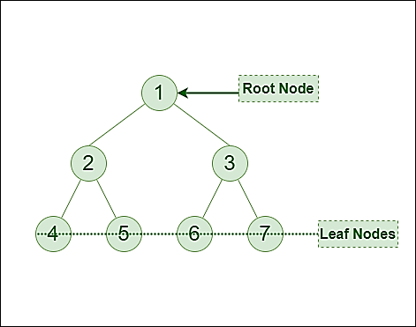
Tree Traversal
Tree Traversal using Depth-First Search (DFS) algorithm
Preorder Traversal (current-left-right)
Inorder Traversal (left-current-right)
Postorder Traversal (left-right-current)
Tree Traversal using Breadth-First Search (BFS) algorithm
Level Order Traversal
Pre-order Traversal of the above tree: 1-2-4-5-3-6-7 In-order Traversal of the above tree: 4-2-5-1-6-3-7 Post-order Traversal of the above tree: 4-5-2-6-7-3-1 Level-order Traversal of the above tree: 1-2-3-4-5-6-7

Slide 40
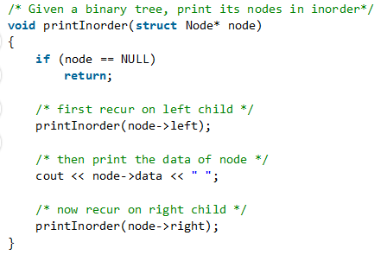

Slide 41
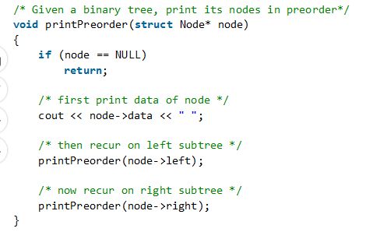

Slide 42
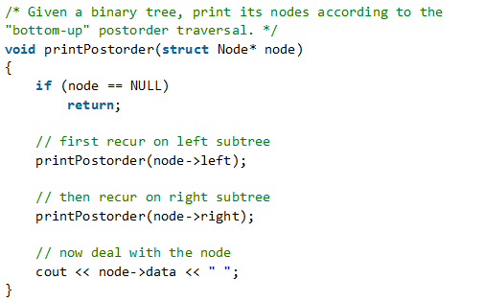

Slide 43
Binary Tree implementation
Dynamic Node Representation (Linked Representation).
Array Representation (Sequential Representation).

Slide 44
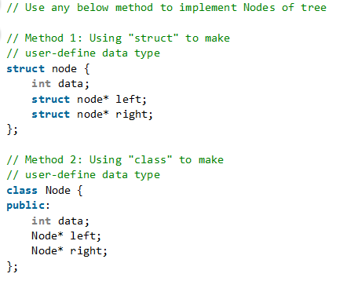
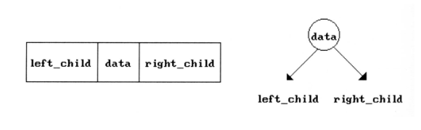
Binary Tree implementation
Dynamic Node Representation (Linked Representation)

Slide 45
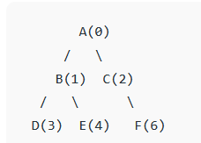
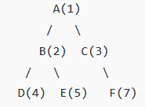
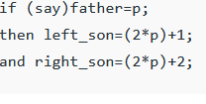

Binary Tree implementation
Array Representation (Sequential Representation).
In order to represent a tree using an array, the numbering of nodes can start either from 0–(n-1) or 1– n, consider the below illustration as follows:

Slide 46


Slide 47

Construct Tree from given traversals
برای رسیدن به درخت دودویی یکتا به پیمایش (LVR) inorderبه همراه یکی از پیمایشهای زیر نیاز است
VLR (preorder) LRV (postorder)
a
b
c
d

Slide 48
Construct Tree from given traversals
A
LVR: e b I f k a g c n h
B
C
VLR: a b e f I k c g h n
E
F
G
H
L
K
N

Slide 49
Construct Tree from given traversals
LVR: e b I f k a g c n h
LRV: e I k f b g n h c a

Slide 50
Convert generic tree to binary tree
The root of the Binary Tree is the Root of the Generic Tree.
The left child of a node in the Generic Tree is the Left child of that node in the Binary Tree.
The right sibling of any node in the Generic Tree is the Right child of that node in the Binary Tree.

Slide 51

Convert generic tree to binary tree

Slide 52


Slide 53

Expression Tree

Slide 54


Slide 55


Slide 56

تبدیل عبارت میانوندی به درخت

Slide 57


